Slide 1


Soutenance Projet 7: Implémentez un modèle de scoring
Etudiant: Wenzel Nicolas
Mentor: Jean-Luc Bouchot
Parcours: Data Scientist

Slide 2
sommaire
1- Problématique du projet
2 - Traitement des données
3- Choix de l’algorithme
4- Explicabilité
5- Dashboard
6- Déploiement

Slide 3
1- Problématique du projet
Mission :
1- Construire un modèle de socring donnant la probabilité de faillite des clients
2 – construire un dashboard interactif permettant d’interpreter le modèle
Objectifs :
Dashboard interactif et API de prédiciton déployer sur le cloud
Dossier sur outil de versioning avec le code de la modélisation, le code du dashboard et le code de déploiement
Une note méthodologique permettant de décrire l’entrainement, l’optimisation l’interprétabilité du modèle et ses limites

Slide 4
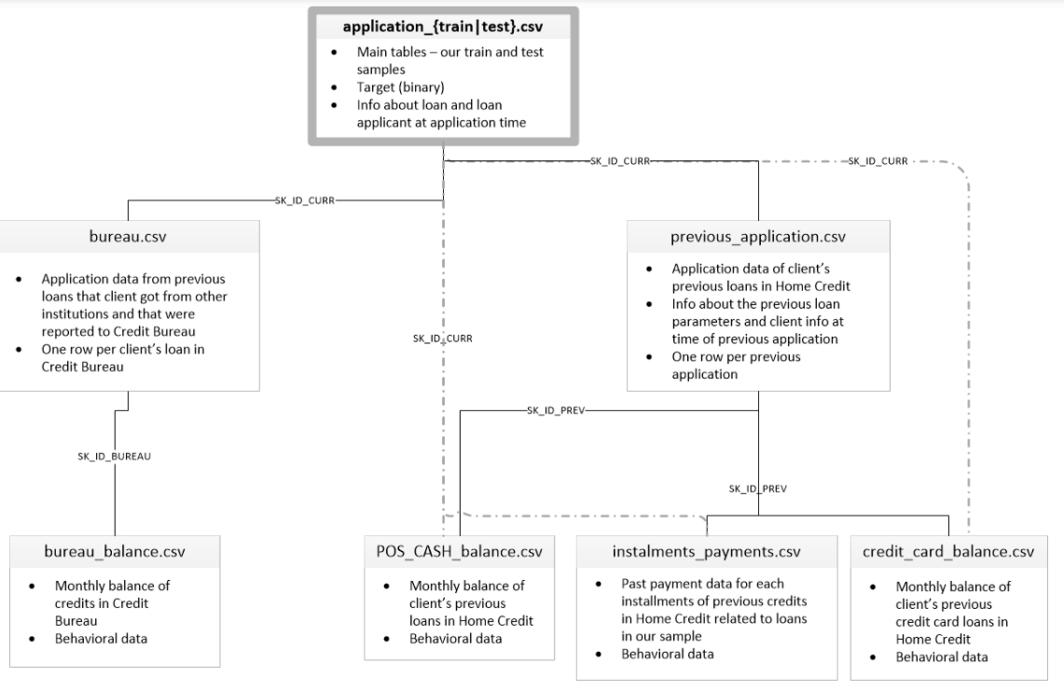
2-Traitement des données
Kernel externe
Suppression Nan
Suppression colonnes corrélées
Suppression des valeurs aberrantes
Equilibrage du DataSet

Slide 5
Choix de l’algorithme
Paramétrage simple via gridsearch et évaluation sur l’AUC score
Cross-Validation pour chaque algorithme sur la précision
Algorithme étudié | Score de précision (cross validation sur 5 fold)
Gaussian Naive-Bayes | 0,61
SVM | 0,71
Regression Logistique | 0,72
Decision Tree | 0,88
K nearest neighbors | 0,58
RandomForest | 0,99
Le choix final s’est porté sur un algorithme de type RandomForest

Slide 6
Optimisation de l’algorithme
Max depth (2 à 100)
Nb estimators (10 à 100)
Nb samples split (2 à 40)
Nb samples leaf (1 à 20)
Etape 1 : paramètres à optimiser
Etape 2 : métriques
fbeta + métrique métier
Etape 3 : choix de l’outil
Front de Pareto via librairie Optuna

Slide 7
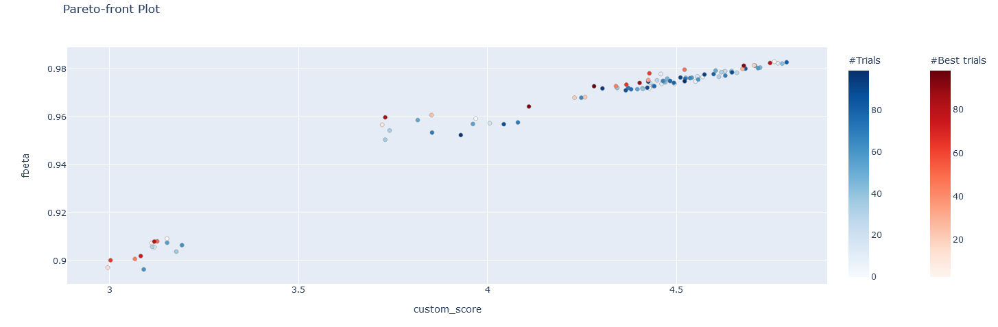
Front de Pareto
Métriques :
Fbeta score : Moyenne harmonique de la précision est du recall, paramétrable et optimal à fbeta =1
Custom score = (5*FP + 1*FN)/(FP+FN), score à minimiser

Slide 8
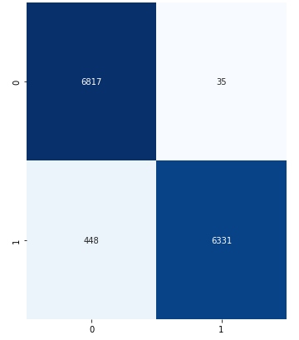
Modèle final
Configuration finale :
RandomForest(
Max_depth = 32
Nb_estimator : 60
Min samples_split =14
Min_samples_leaf =1 )
Performances
Fbeta | 0,98
accuracy | 0,96
precision | 0,99
AUC | 0,96

Slide 9
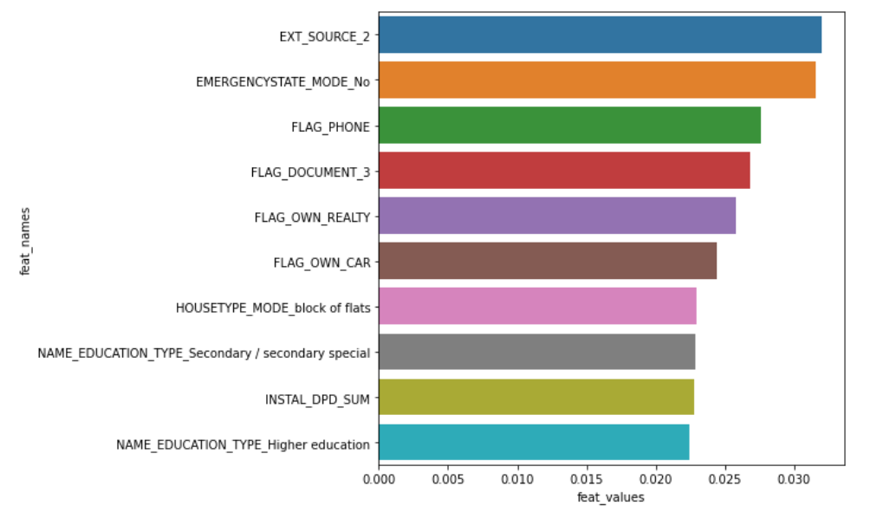
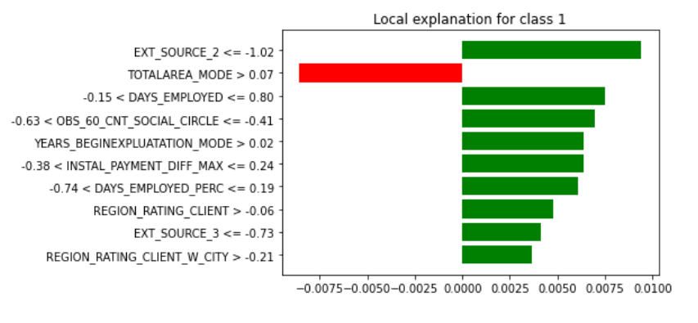
Interprétation du modèle
Niveau global
Niveau local
Méthode Sickit-Learn « feature_importances »
Poids relatif des features dans le modèle
Librairie Lime :
Features déterminantes pour un échantillon de la base de donnée

Slide 10
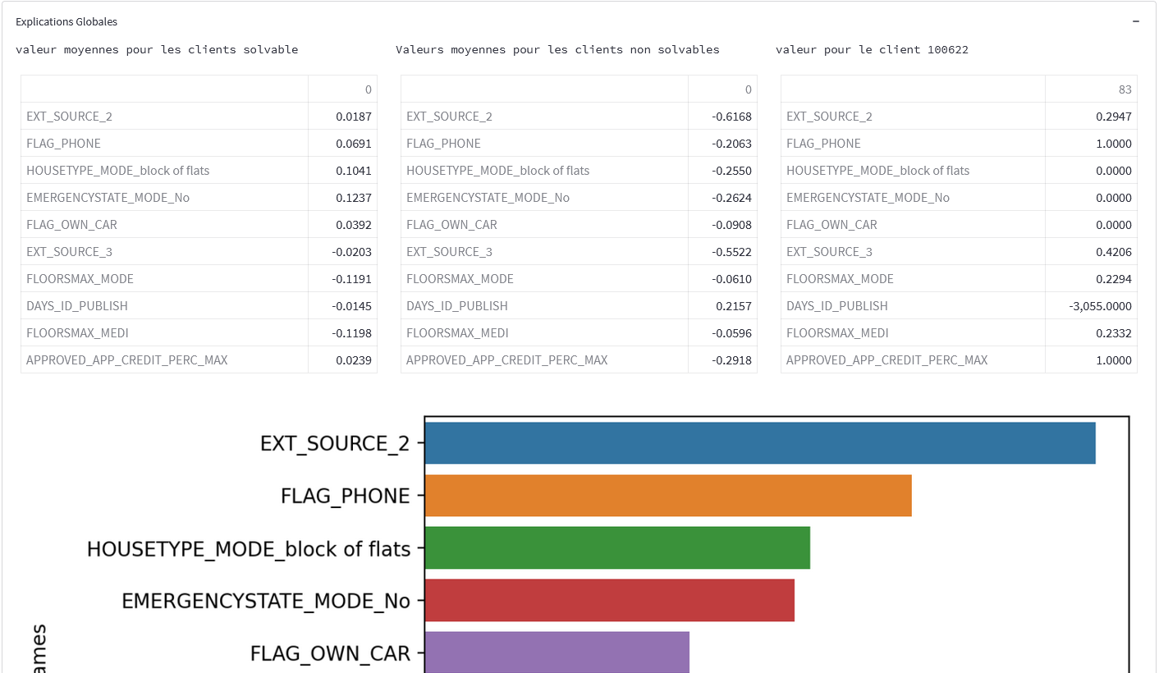
Dashboard Interactif
Permet de :
Générer des graphique pour chaque features
Afficher l’ensemble des features pour un client donné
Afficher la classe prédite par le modèle pour un client donné
Afficher la probabilité d’appartenance aux deux classes pour un client donné
Afficher les features importantes au niveau globales pour le modèle
Afficher les features au niveau local pour le modèle

Slide 11



Déploiement du modèle
Modèle de prédiction
Dashboard interactif

Slide 12
Déploiement du modèle - Détails
Container Backend :
Modèle de prediction
Base de données traitée
Script a exécuter (predict, predict proba, explain)
Dockerfile + requirements
Container Frontend :
- script Dashboard
- Base de donnée non traitée
- Dockerfile + requirements
3 méthodes Https :
Predict → calcul et transmet la classe prédite pour un client donné
Predict_proba → calcul et transmet la probabilité d’appartenances aux deux classes
Explain → calcul et transmet l’explainer lime d’un client donné

